Slide 1
Vas Vármegyei Kormányhivatal Tűzvédelmi, Iparbiztonsági és Vízügyi Hatósági Főosztály hatásköreinek, illetékességi területeinek, feladatainak áttekintése
Előadó: Roboz József
főosztályvezető
Szombathely, 2025. február 13.

Slide 2
Fontosabb jogszabályok, melyek a hatáskör változásban szerepet játszottak:
2024. évi XXIX. törvény az állam működését érintő egyes törvények módosításáról.
Tűzvédelmi, Iparbiztonsági és Vízügyi és Vízvédelmi hatósági hatáskörök a katasztrófavédelemtől a kormányhivatalokhoz kerültek.
Hatálybalépés: 2024. 10. 01.
A hatáskör változásakor folyamatban lévő ügyekben is alkalmazni kellett a jogszabályi előírásokat.
Folyamatban lévő ügyek átadására 8 nap állt rendelkezésre.
Ügyintézési határidők 8 nappal meghosszabbodtak.

Slide 3
2024. 10. 01.
Az átkerülő hatáskör változásának napján folyamatban lévő szakhatósági eljárás helyett szakkérdés vizsgálata történik, saját hatáskörben.
Egyfokúvá váltak az eljárások tűzvédelem, valamint vízügy és vízvédelem szakterületén, másodfokú ügyek megszüntetésre kerültek.
Jogorvoslat keresetlevél benyújtása (bírósági, törvényszéki eljárások).
Illetékességek:
Tűzvédelem – Vas vármegye területe, 216 település;
Iparbiztonság - Vas vármegye területe, 216 település;
Vízügy és vízvédelem – regionális, Vas, Zala, Győr-Moson-Sopron, Veszprém és Somogy vármegyét érintő 499 település;

Slide 4
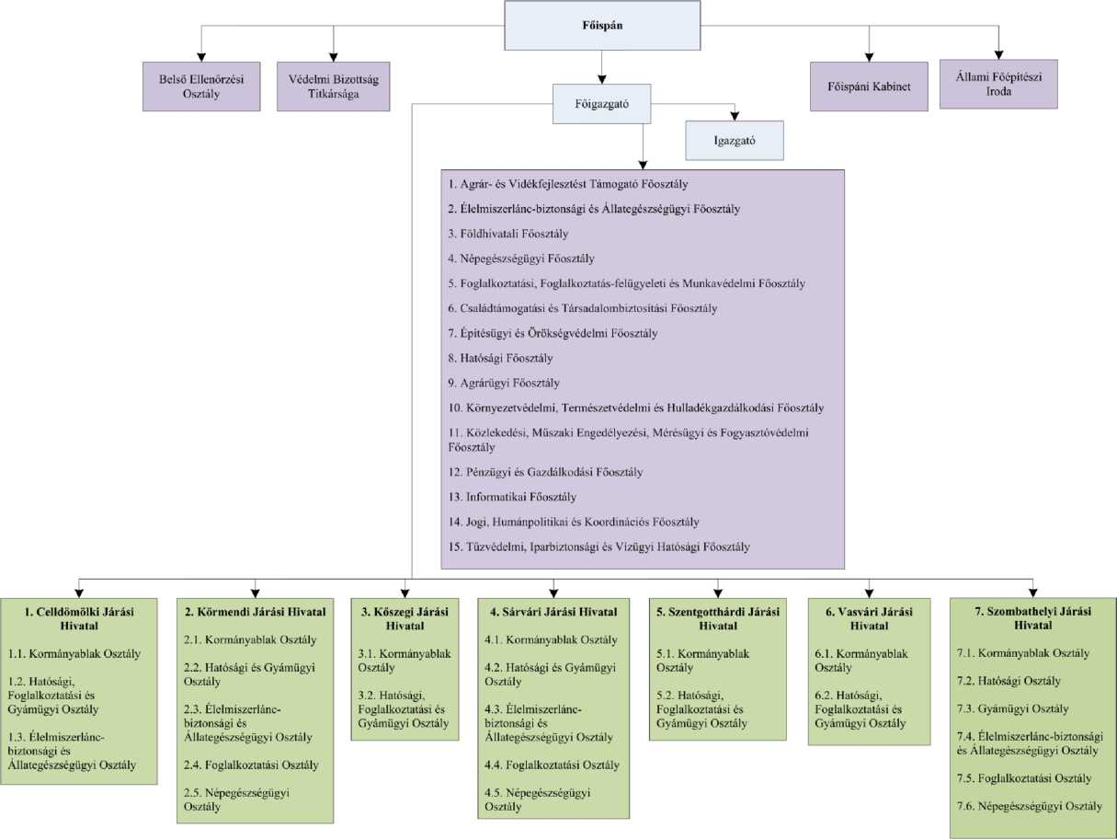
Vas Vármegyei Kormányhivatal Szervezeti felépítése

Slide 5
Tűzvédelmi, Iparbiztonsági és Vízügyi Hatósági Főosztály
 | Tűzvédelmi, Iparbiztonsági és Vízügyi és Vízvédelmi Osztály | Tűzvédelem Iparbiztonság Vízügy, vízvédelem
 | Tűzvédelmi és Iparbiztonsági Osztály - Körmend | Tűzvédelem Iparbiztonság
 | Tűzvédelmi és Iparbiztonsági Osztály - Sárvár | Tűzvédelem Iparbiztonság
 | Tűzvédelmi, Iparbiztonsági Osztály - Szombathely | Tűzvédelem Iparbiztonság

Slide 6
Elérhetőségek, kapcsolattartás
Tűzvédelmi, Iparbiztonsági, Vízügyi és Vízvédelmi Osztály (vízügy, vízvédelem)
Telefon: +36 70 705 2062
Cím, személyes: 9700 Szombathely, Vörösmarty u. 2.
Tűzvédelmi és Iparbiztonsági Osztály Körmend (tűzvédelem)
Telefon: 94/592-618
Cím, személyes: 9900 Körmend , Hunyadi János u. 45/A.
Tűzvédelmi és Iparbiztonsági Osztály Sárvár (tűzvédelem)
Telefon: 95/521-171
Cím, személyes: 9600 Sárvár , Batthyány Lajos u. 65.
Tűzvédelmi és Iparbiztonsági Osztály Szombathely (tűzvédelem)
Telefon: 94/513-207
Cím, személyes: 9700 Szombathely, Ady Endre tér 1.
Az ügyiratokon a lábléc részen szerepel, hogy melyik osztály járt el az ügyben.

Slide 7
Elérhetőségek, kapcsolattartás
https://kormanyhivatalok.hu/kormanyhivatalok/vas/megye/szervezet/tuzvedelmi-iparbiztonsagi-es-vizugyi-hatosagi-foosztaly
Tűzvédelmi, Iparbiztonsági és Vízügyi Hatósági Főosztály
Minden küldeményt, ami hatáskörünkbe tartozik ide kell beküldeni!
Kapcsolattartás hivatalos, hatósági ügyintézésnél:
E-papír (magánszemélyek, ügyfélkapu+, DÁP, Ákr.)
Cégkapu (cégek, vállalkozások)
Hivatali kapu (hivatalok, önkormányzatok)
IHR (nem működik!)
KRID: 576058903
Egyéb: E-mail: tivh.foosztaly@vas.gov.hu
Telefon: 94/508-395
Cím, Személyes: 9700 Szombathely, Ady tér 1.

Slide 8
Kormányhivatal honlapján a közérdekű adatok iratok elérhetőek
Mindhárom szakterület vonatkozásában.
Vízkészletjárulék bevallásához kapcsolódó, dokumentum, számlaszám
Tűzvédelmi szolgáltatási dokumentumok
VÜSZ adatlap esemény bejelentéséhez
Hatósági nyilvántartások
Engedélyezéshez kapcsolódó egyéb dokumentumok
Hatósági közlemények, tájékoztatók

Slide 9
Hatósági hatáskörök változása a tűzvédelemben 2024. 10. 01. után:
Szakmai irányító: Közigazgatási és Területfejlesztési Minisztérium
16 fős létszám
Katasztrófavédelem: Kormányhivatal:
Tűzvizsgálat - Tűzvédelmi hatósági engedélyezés
Tűzeseti hatósági bizonyítvány kiadása - Eltérési engedélyezés (használat, tüo. beavatkozás)
Kéményseprőipari eljárás - Tűzvédelmi szolgáltatás-felügyelet, engedélyezés és
Létesítményi tűzoltóság eljárásai ellenőrzés
- Tűzvédelmi kötelezés kiadás
- Tűzvédelmi ellenőrzés (építmény, szabadtér, gj.)
- Üzemeltetés, tevékenység tiltás, korlátozás

Slide 10
Tűzvédelmi szakhatósági hatáskörök csak kormányhivatal!
pirotechnikai engedélyezés
telephelyengedélyezés
zenés-táncos rendezvény
veszélyes töltetű folyadék, olvadék tárolótartály létesítési és használatbavételi eljárás
repülőtér és leszállóhely engedélyezési eljárások
üzlet működési engedélyezés
bányafelügyeleti engedélyezési eljárások
hőtermelő létesítmények engedélyezése
kiemelt ügyek engedélyezési eljárás (építés)

Slide 11
Tűzvédelmi szakkérdés vizsgálata
erőművek eljárása szakkérdés
köznevelési intézmény szakkérdés
szociális, gyermekjóléti intézmények szakkérdés
sajátos ipari építmények szakkérdés
éghető töltetű nyomástartó berendezés szakkérdés
veszélyes folyadék és olvadék tároló tartály szakkérdés
építésügyi tűzvédelmi szakkérdés, a kiemelt ügyek kivételével

Slide 12
Az iparbiztonsági hatóság hatásköre 2024. október 01-el a Kormányhivatalhoz került.
Szakmai irányító: Közigazgatási és Területfejlesztési Minisztérium
Az iparbiztonsági hatóság feladatköre: A veszélyes anyagokat előállító, feldolgozó, tároló üzemeket érint (továbbiakban: VÜSZ)
VÜSZ azonosítása és a tevékenység engedélyezése;
VÜSZ súlyos balesetek veszélyének azonosítása és kockázatuk elemzése (programmal);
VÜSZ kapcsolatos súlyos balesetek megelőzését biztosító üzemeltetői kötelmek hatósági kontrollja;
VÜSZ súlyos baleseteinek értékelése, dominóhatás vizsgálata;
a belső védelmi tervezés (BVT), a külső védelmi tervezés (KVT), a tervek végrehajtási feltételeinek meglétének vizsgálata;
közreműködés a településrendezés tervezési feladatok ellátásában;
lakossági tájékoztatás és a nyilvánosság biztosításának felügyelete;
VÜSZ az üzemek a (BVT) illetve a súlyos káresemény elhárítási terv gyakorlatának ellenőrzése, felügyelete.
VÜSZ kapcsolatos események és súlyos balesetek kivizsgálása;
Szakkérdés vizsgálata, szakhatósági részvétel a társhatóságok eljárásaiban;

Slide 13
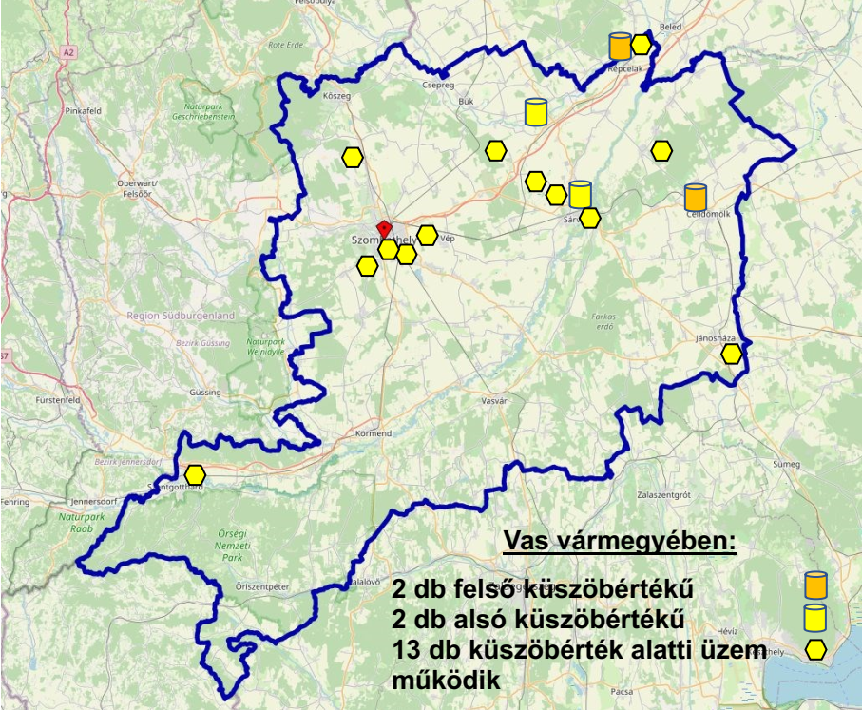
A veszélyes anyagokkal foglalkozó üzemek és a küszöbérték alatti üzemek elhelyezkedése

Slide 14
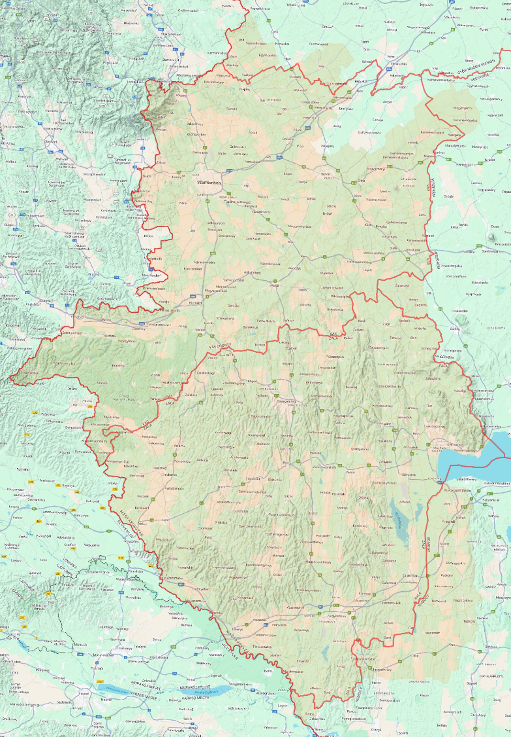
A vízügyi és vízvédelmi hatáskör
2024. október 1-től a vízügyi és vízvédelmi hatósági, szakhatósági feladatok ellátása a vármegyei kormányhivatalokhoz került.
Szakmai irányító az Energiaügyi Minisztérium.
A Vas Vármegyei Kormányhivatal e feladatát 499 településen látja el, jelenleg 17 fővel.
Vas vármegyéből vízügyi szempontból Győr-Moson-Sopron vármegyéhez tartozik:
Csánig, Csönge, Jákfa, Kenyeri, Nick, Ostffyasszonyfa, Pápoc, Rábapaty, Répcelak, Uraiújfalu.

Slide 15
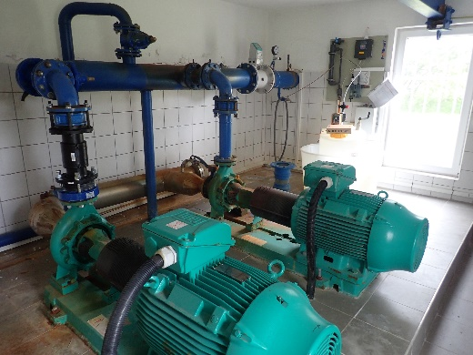
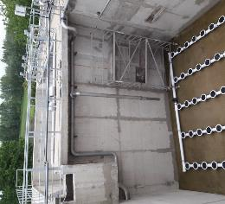
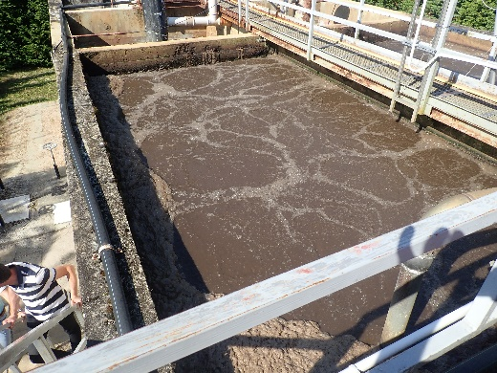
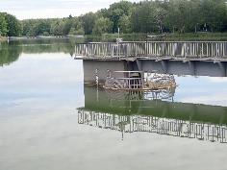
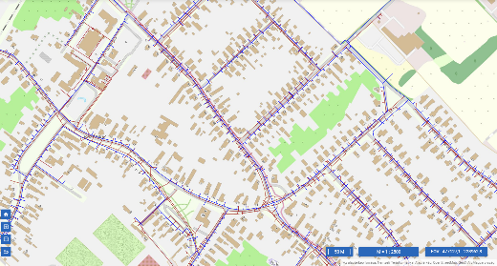
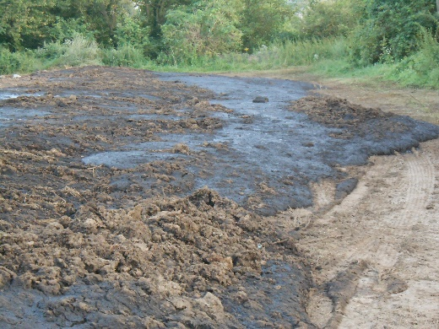
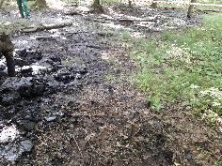

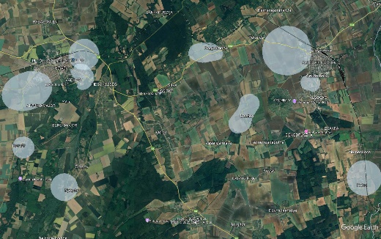

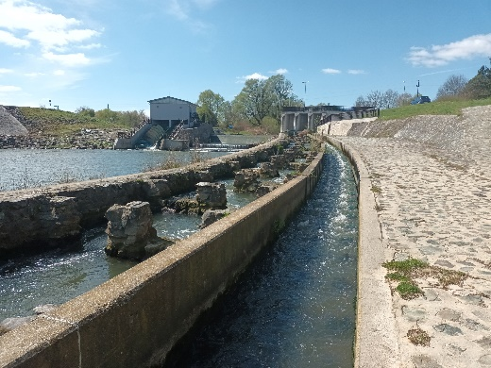
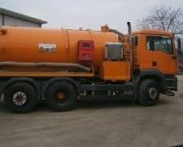
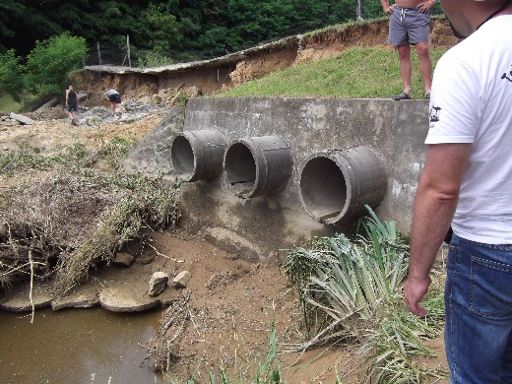
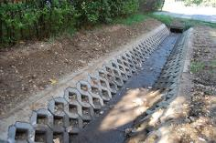
A vízügyi hatóság főbb feladatai
Vízjogi engedélyezési eljárások lefolytatása
Vízügyi felügyeleti eljárások lefolytatása
Vízminőségi káresemények kivizsgálása
Vízbázisok kijelölése.
Közhiteles vízikönyvi nyilvántartás vezetése.
Vízkészletjárulékkal kapcsolatos adóhatósági teendők
Szakági véleményező, illetve szakhatósági részvétel a társhatóságok eljárásaiban
A nem közművel összegyűjtött háztartási szennyvízhez kapcsolódó közszolgáltatási tevékenység felügyelete
A csapadékvíz-elvezető rendszert üzemeltető önkormányzatok e-közmű rendszerrel kapcsolatos adatszolgáltatásainak felügyelete

Slide 16

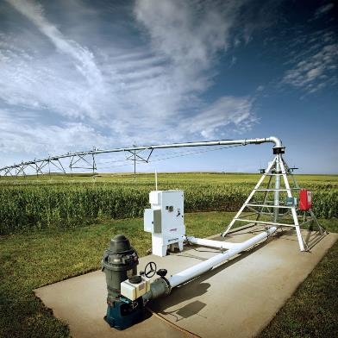
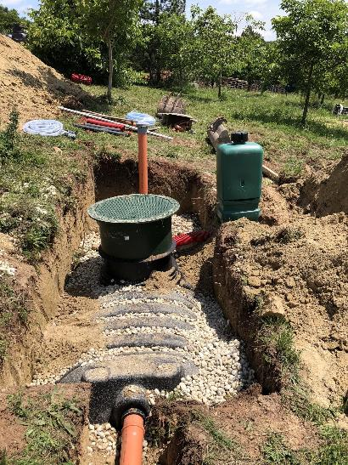
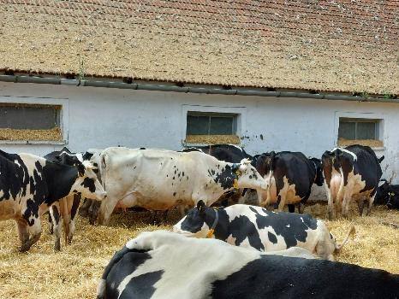
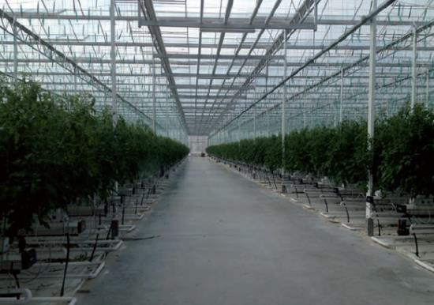

Nem a vízügyi hatóság feladata
Kizárólag mezőgazdasági célú vízkivételt biztosító kút engedélyezése
Geotermikus energiahasznosítást célzó kút engedélyezése
Szennyvíztisztító kisberendezés egyedi telepítésének engedélyezése
Házi ivóvízigényt kielégítő, nem vízbázison lévő talajvizes vagy parti szűrésű kutak engedélyezése 500 m³/év vízhasználatig

Slide 17
Főosztály feladatai
Valamennyi szakterület vonatkozásában:
Az élet és vagyonbiztonság biztosítása az engedélyezési és ellenőrzési tevékenység során
A beruházások segítése, egyeztetések lefolytatása
Jogszerű, szakszerű és határidőben történő döntéshozatal
Ügyfelekkel, társhatóságokkal, önkormányzatokkal történő együttműködés
Káresemények megelőzése,
Események, panaszok és közérdekű bejelentések kivizsgálása.

Slide 18
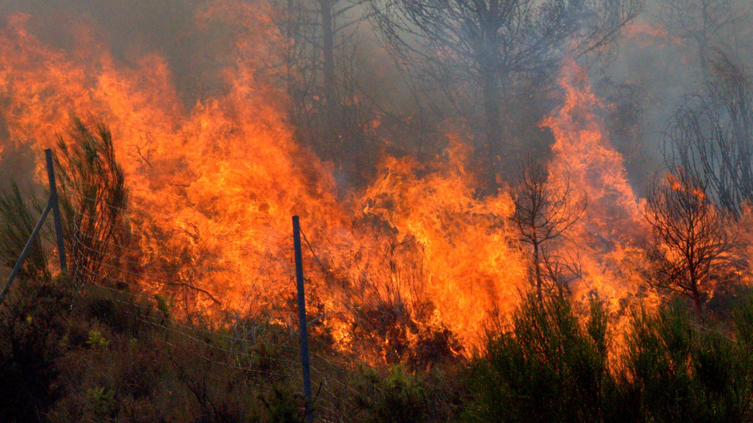
Köszönöm a figyelmet!
Kérdés?

